Slide 1
第三章 运算方法和运算部件 （一）

Slide 2
主要内容
高级语言和机器指令中的运算
基本运算部件
定点数运算
浮点数运算

Slide 3
主要内容
高级语言和机器指令中的运算
基本运算部件
定点数运算
浮点数运算

Slide 4
数据的运算
高级语言程序中涉及的运算（以C语言为例）
整数算术运算、浮点数算术运算
按位、逻辑、移位、位扩展和位截断
指令集中涉及到的运算
涉及到的定点数运算
算术运算
带符号整数运算：取负 / 符号扩展 / 加 / 减 / 乘 / 除 / 算术移位
无符号整数运算：0扩展 / 加 / 减 / 乘 / 除
逻辑运算
逻辑操作：与 / 或 / 非 / …
移位操作：逻辑左移 / 逻辑右移
涉及到的浮点数运算：加、减、乘、除

Slide 5
按位运算
按位运算
用途
对位串实现“掩码”（mask）操作或相应的其他处理
（主要用于对多媒体数据或状态/控制信息进行处理）
操作
按位或：“|”
按位与：“&”
按位取反：“~”
按位异或：“^”
问题：如何从16位采样数据y中保留高位字节，并使低字节为0？
可用“&”实现“掩码”操作：y & 0xFF00
例如，当y=0x2C0B时，得到结果为：0x2C00

Slide 6
C语言程序中的逻辑运算
逻辑运算
用途
用于关系表达式的运算
例如，if （x>y and i<100）then ……中的“and”运算
操作
“‖”表示“OR”运算
“&&”表示“AND”运算
例如， if ((x>y) && (i<100)) then ……
“!”表示“NOT”运算
与按位运算的差别
符号表示不同：& ~ && ；| ~ ‖； ……
运算过程不同：按位 ~ 整体
结果类型不同：位串 ~ 逻辑值

Slide 7
移位运算
如何从16位数据y中提取高位字节？
某字长为8的机器中，x、y和z都是8位带符号整数，已知x=-81，则y=x/2=？z=2x=？
移位运算
用途
提取部分信息
扩大或缩小数值的2、4、8…倍
操作
左移:：x<<k; 右移： x>>k
不区分是逻辑移位还是算术移位，由x的类型确定
无符号数：逻辑左移、逻辑右移
高（低）位移出，低（高）位补0，可能溢出！
问题：何时可能发生溢出？如何判断溢出？
若高位移出的是1，则左移时发生溢出
带符号整数：算术左移、算术右移
左移：高位移出，低位补0。可能溢出！
溢出判断：若移出的位不等于新的符号位，则溢出。
右移：低位移出，高位补符，可能发生有效数据丢失。
(y>>8) 送8位寄存器
移位！y=-40？ z=-162?

Slide 8
位扩展和位截断运算
例2（截断操作）：i和j是否相等？
int i = 32768;
short si = (short) i;
int j = si;
位扩展和位截断运算
用途
类型转换时可能需要数据扩展或截断
操作
没有专门操作运算符，根据类型转换前后数据长短确定是扩展还是截断
扩展：短转长
无符号数：0扩展，前面补0
带符号整数：符号扩展，前面补符
截断：长转短
强行将高位丢弃，故可能发生“溢出”
例1（扩展操作）：在大端机上输出si, usi, i, ui的十进制和十六进制值是什么？
short si = -32768;
unsigned short usi = si;
int i = si;
unsingned ui = usi ;
不相等！
i = 32768 00 00 80 00
si = -32768 80 00
j = -32768 FF FF 80 00
原因：对i截断时发生了“溢出”，即：32768截断为16位数时，因其超出16位能表示的最大值，故无法截断为正确的16位数！
si = -32768 80 00
usi = 32768 80 00
i = -32768 FF FF 80 00
ui = 32768 00 00 80 00

Slide 9
MIPS指令中涉及的运算
三大架构
MIPS：RISC、移动设备、开放、代表处理器——龙芯
ARM：RISC、移动设备、封闭、代表处理器——Apple、nVidia 、高通
X86：CISC、PC、伪开放、代表处理器——Intel、AMD
运算指令
逻辑运算：and、or、andi、ori、sll、srl
定点算数运算：sra、add、sub。。。
定点数据传送：lw、sw、lhu。。。
浮点算数运算：add.s、mul.s。。。
浮点数据传送：lwcl、swcl。。

Slide 10
主要内容
高级语言和机器指令中的运算
基本运算部件
定点数运算
浮点数运算

Slide 11
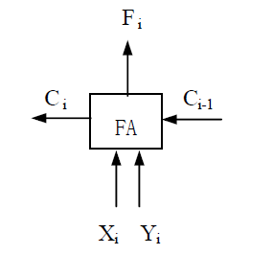
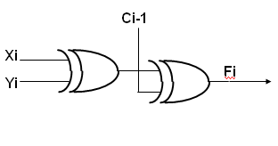
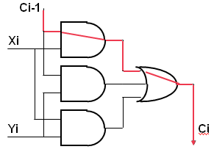
串行进位加法器
全加器用来实现两个本位数加上低位进位生成一位本位和以及一位向高位的进位。
F_{i}、C_{i}被分别称为“全加和”和“全加进位”。
F_{i} = X_{i}⊕Y_{i}⊕C_{i-1}
C_{i} = X_{i} C_{i -1}+Y_{i}C_{i -1} + X_{i}Y_{i}
全加和Fi的生成
全加进位Ci的生成
全加器符号
6级门延迟
2级门延迟

Slide 12
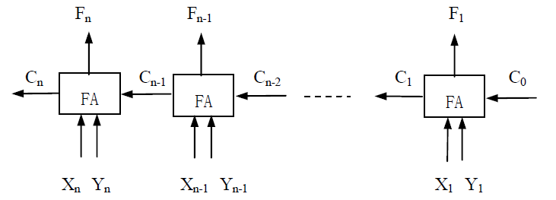
n位加法器
将n个全加器相连可得n位加法器
X与Y逐位相加，位间进位串行传送，因此称为串行进位方式，也被称为行波进位加法器（Carry Ripple Adder，简称CRA）
缺点：加法运算时间随两个加数位数n的增加而增加。当n较大时，串行进位的加法器速度将显著变慢。
2n+1级门延迟

Slide 13
并行进位加法器
对于一个4位加法器，其进位C₁、C₂、C₃和C₄的产生条件为：
C₁ = X₁Y₁ + (X₁+Y₁)C₀
C₂ = X₂Y₂ + (X₂ +Y₂)C₁
= X₂Y₂ + (X₂ +Y₂) X₁Y₁ + (X₂+Y₂) (X₁+Y₁)C₀
C₃ = X₃Y₃ + (X₃ +Y₃)C₂
= X₃Y₃ + (X₃ +Y₃) [X₂Y₂ + (X₂ + Y₂) X₁Y₁ + ( X₂ + Y₂) (X₁ + Y₁)C₀]
= X₃Y₃+(X₃+Y₃)X₂Y₂+(X₃+Y₃)(X₂+Y₂)X₁Y₁+(X₃+Y₃)(X₂+Y₂)(X₁+Y₁)C₀
C₄ = X₄Y₄ + (X₄ + Y₄)C₃
= X₄Y₄+(X₄+Y₄)[X₃Y₃+(X₃+Y₃)X₂Y₂+
(X₃+Y₃)(X₂+Y₂)X₁Y₁+(X₃+Y₃)(X₂+Y₂)(X₁+Y₁)C₀]
= X₄Y₄+(X₄+Y₄)X₃Y₃+(X₄+Y₄)(X₃+Y₃)X₂Y₂+
(X₄+Y₄)(X₃+Y₃)(X₂+Y₂)X₁Y₁+(X₄+Y₄)(X₃+Y₃)(X₂+Y₂)(X₁+Y₁)C₀
定义两个辅助函数如下
P_{i} = X_{i} + Y_{i} G_{i} = X_{i}Y_{i}
=G₁+P₁C₀
C_{i} = X_{i} C_{i -1}+Y_{i}C_{i -1} + X_{i}Y_{i}
= (X_{i} +Y_{i )}C_{i -1} + X_{i}Y_{i}
= G₂ + P₂ G₁ + P₂P₁C₀
= G₃ + P₃G₂ + P₃P₂G₁ + P₃P₂P₁C₀
= G₄ + P₄ G₃ + P₄P₃ G₂ + P₄P₃ P₂ G₁ + P₄P₃ P₂P₁C₀

Slide 14
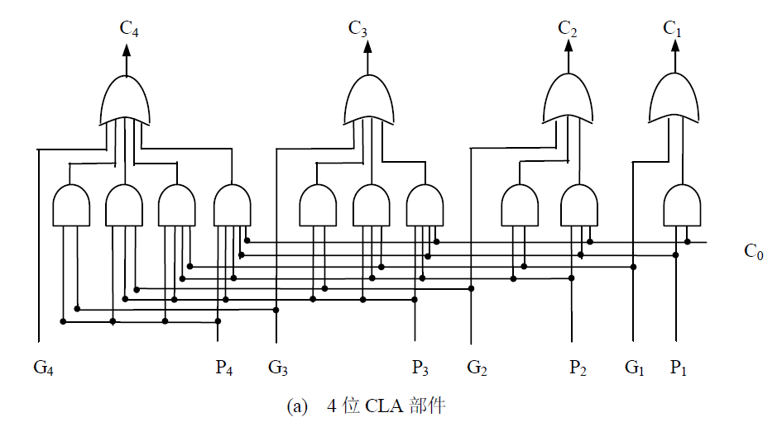
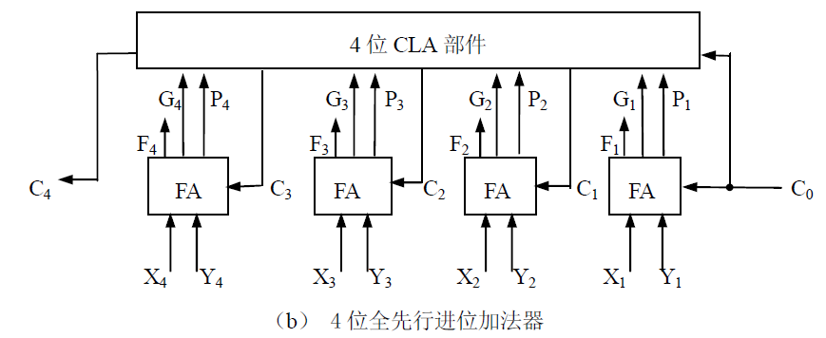
并行进位加法器
C₁ = G₁ + P₁C₀
C₂ = G₂ + P₂ G₁ + P₂P₁C₀
C₃ = G₃ + P₃G₂ + P₃P₂G₁ + P₃P₂P₁C₀
C₄ = G₄ + P₄ G₃ + P₄P₃ G₂ + P₄P₃ P₂ G₁ + P₄P₃ P₂P₁C₀
P_{i} = X_{i} + Y_{i} G_{i} = X_{i}Y_{i}
6级门延迟

Slide 15
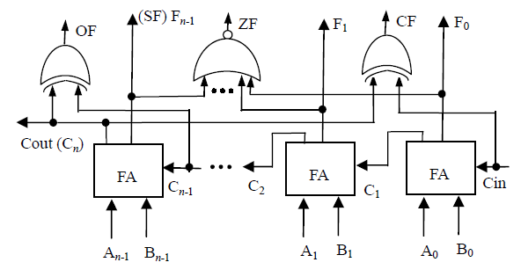
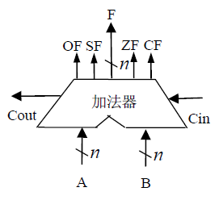
带标志加法器
OF=C_{n}⊕C_{n-1}
SF=F_{n-1}
ZF=1当且仅当F=0
CF=C_{out} ⊕ C_{in}
带标志加法器符号
带标志加法器的逻辑电路

Slide 16
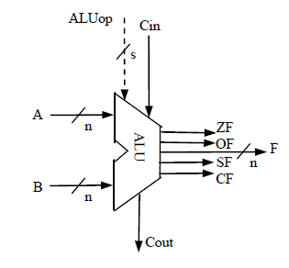
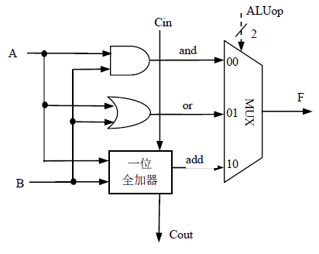
算术逻辑部件
ALU是一种能进行多种算术运算与逻辑运算的组合逻辑电路，其核心部件是带标志加法器，多采用先行进位方式。
ALU符号
一位ALU结构
ALUop Result ALUop Result ALUop Result ALUop Result
0 0 0 A加B 0 1 0 A与B 1 0 0 A取反 1 1 0 A
0 0 1 A减B 0 1 1 A或B 1 0 1 A⊕B 1 1 1 未用

Slide 17
认识计算机中最基本的部件
CPU：中央处理器；PC：程序计数器；MAR：存储器地址寄存器
ALU：算术逻辑部件；IR：指令寄存器；MDR：存储器数据寄存器
GPRs：通用寄存器组（由若干通用寄存器组成，早期就是累加器）
CPU
地址
存储器
控制器
PC
MAR
0
GPRs
1
输入
设备
标
志
寄
存
器
0
控制
2
ALU
1
3
2
4
输出
设备
3
5
数据
6
IR
MDR
7
Notes:
算术逻辑部件：Arithmetic Logic Unit

Slide 18
主要内容
高级语言和机器指令中的运算
基本运算部件
定点数运算
浮点数运算

Slide 19
补码加减运算
先看一个C程序段：
int x=9, y=-6, z1, z2;
z1=x+y;
z2=x-y;
问题：上述程序段中，x和y的机器数是什么？z1和z2的机器数是
什么？
回答：x的机器数为[x]_{补}， y的机器数为[y]_{补} ;
z1的机器数为[x+y]_{补} ;
z2的机器数为[x-y]_{补} 。
因此，计算机中需要有一个电路，能够实现以下功能：
已知 [x]_{补} 和 [y]_{补} ，计算[x+y]_{补} 和 [x-y]_{补} 。
根据补码定义，有如下公式：
[x+y]_{补} =2^{n}+x+y= 2^{n}+x+2^{n}+y= [x]_{补}+[y]_{补} (mod 2^{n} )
[x-y]_{补}=2^{n}+x-y= 2^{n}+x+2^{n}-y= [x]_{补}+[-y]_{补} (mod 2^{n} )
补码的定义 假定补码有n位，则：
[X]_{补}=2^{n} +X （-2^{n}≤X＜2^{n} ,mod 2^{n}）
[–y]_{补}=[y]_{补}+1

Slide 20
补码加减运算
补码加减运算公式
[A+B]_{补} = [A]_{补} + [B] _{补} ( mod 2^{n} )
[A–B]_{补} = [A]_{补} + [–B] _{补} ( mod 2^{n} )
实现减法的主要工作在于：求[–B] _{补}
问题：如何求[–B]_{补}？
[–B]_{补}=[B]_{补}+1
利用带标志加法器，可构造整数加/减运算器，进行以下运算：
无符号整数加、无符号整数减
带符号整数加、带符号整数减
当Sub为1时，做减法
当Sub为0时，做加法
Sub
A
Cin
4
ZF
SF
在整数加/减运算部件基础上，加上寄存器、移位器以及控制逻辑，就可实现ALU、乘/除运算以及浮点运算电路
加法器
4
Sum
B＇
CF
B
0
OF
4
B
MUX
1
4
4
Cout
整数加/减运算部件
Notes:
Besides detecting overflow, our ALU also needs to indicate if the result is zero.
This is easy to do. All we need is a BIG NOR gate.
Then if any of the Result bit is not zero, then the output of the NOR gate will be low.
The only time the output of the NOR gate is high is when all the result bits are zeroes.
+1 = 43 min. (Y:23)
Supplement: why do we need to check if the result is zero? For instructions such as bne, beq, slt, …

Slide 21
整数加、减运算
C语言程序中的整数有
带符号整数，如char、short、int、long型等
无符号整数，如unsigned char、unsigned short、unsigned等
指针、地址等通常被说明为无符号整数，因而在进行指针或地址运算时，需要进行无符号整数的加、减运算
无符号整数和带符号整数的加、减运算电路完全一样，这个运算电路称为整数加减运算部件，基于带标志加法器实现
最基本的加法器，因为只有n位，所以是一种模2^{n}运算系统！
Cin
A
n
n
例：n=4，A=1001，B=1100
则：F=0101，Cout=1
加法器
F
n
B
Cout

Slide 22
所有运算电路的核心
重要认识1：计算机中所有算术运算都基于加法器实现！
重要认识2：加法器不知道所运算的是带符号数还是无符号数。
重要认识3：加法器不判定对错，总是取低n位作为结果，并生成标志信息。
当Sub为1时，做减法
当Sub为0时，做加法
Sub
n
Cin
A
ZF
零标志
SF
符号标志
加/减运算部件
n
Sum
加法器
OF
溢出标志
n
0
CF=Co⊕Sub
B
B
多路选择器
进/借位标志
n
n
1
Cout

Slide 23
条件标志位（条件码CC）
Sub
问题：为什么要生成并保存条件标志？
为了在分支指令（条件转移指令）中被用作是否转移执行的条件！
A
Cin
n
ZF
SF
加法器
n
Sum
Sel
B＇
CF
B
0
OF
n
B
Mux
1
n
if (i>j) {
…
}
n
Cout
问题：OF=？ZF=？
SF=？CF=？
整数加/减运算部件
还记得如何得到各个标志位吗？
OF：若A与B’同号但与Sum不同号，则1；否则0。SF：sum符号
ZF：如Sum为0，则1，否则0。CF：Cout ⊕ sub
零标志ZF、溢出标志OF、进/借位标志CF、符号标志SF称为条件标志。
条件标志（Flag）在运算电路中产生，被记录到专门的寄存器中
存放标志的寄存器通常称为程序/状态字寄存器或标志寄存器。每个标志对应标志寄存器中的一个标志位。 如，IA-32中的EFLAGS寄存器
Notes:
Besides detecting overflow, our ALU also needs to indicate if the result is zero.
This is easy to do. All we need is a BIG NOR gate.
Then if any of the Result bit is not zero, then the output of the NOR gate will be low.
The only time the output of the NOR gate is high is when all the result bits are zeroes.
+1 = 43 min. (Y:23)
Supplement: why do we need to check if the result is zero? For instructions such as bne, beq, slt, …

Slide 24
整数减法举例
-7- 6 = -7 + (-6) = +3 -3 - 5 = - 3 + (- 5) = - 8
9 - 6 = 3 13 - 5 = 8
X
√
√
√
1
0
1
1
1
1
1
0
0
1
1
1
0
1
+
1
0
1
0
+
1
0
1
1
0
0
1
1
1
0
0
0
OF=1、ZF=0
SF=0、借位CF=0
OF=0、ZF=0、
SF=1、借位CF=0
带符号 (1) 最高位和次高位的进位不同
溢出： (2) 和的符号位和加数的符号位不同
无符号减溢出：差为负数，即借位CF=1
做减法以比较大小，规则：
Unsigned: CF=0时，大于
Signed：OF=SF时，大于
验证：9>6，故CF=0；13>5，故CF=0
验证：-7<6，故OF≠SF
-3<5，故OF≠SF
Notes:
The best thing about 2’s complement representation is that your adder does not have to know about negative number.
You just add the two numbers together and the result will take care of itself.
For example, for the operation 7 minus 6, we simply add negative 6 to positive 7 and ignore the Carry bit coming out of the most significant bit, you will have 0001, the correct result.
+1 = 24 min. (Y:04)

Slide 25


整数减法举例
unsigned int x=134;
unsigned int y=246;
int m=x;
int n=y;
unsigned int z1=x-y;
unsigned int z2=x+y;
int k1=m-n;
int k2=m+n;
Sub
A
Cin
假定 n=8
n
ZF
SF
Adder
n
Sum
Sel
CF
B
0
OF
n
B
Mux
1
n
n
Cout
x和m的机器数一样：1000 0110，y和n的机器数一样：1111 0110
z1和k1的机器数一样：1001 0000，CF=1，OF=0，SF=1
z1的值为144（=134-246+256，x-y<0），k1的值为-112。
x>y ?
m > n ?
无符号减公式：
带符号减公式：

Slide 26


整数加法举例
unsigned int x=134;
unsigned int y=246;
int m=x;
int n=y;
unsigned int z1=x-y;
unsigned int z2=x+y;
int k1=m-n;
int k2=m+n;
无符号和带符号加减运算都用该部件执行
Sub
A
Cin
假定 n=8
n
ZF
SF
Adder
n
Sum
Sel
CF
B
0
OF
n
B
Mux
1
n
n
Cout
x和m的机器数一样：1000 0110，y和n的机器数一样：1111 0110
z2和k2的机器数一样：0111 1100，CF=1，OF=1，SF=0
z2的值为124（=134+246-256，x+y>256）
k2的值为124（=134+246-256，m+n>128，即正溢出）
带符号加公式：
无符号加公式：

Slide 27
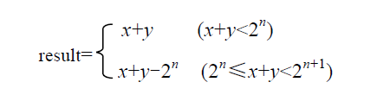
无符号整数加法溢出判断程序
如何用程序判断一个无符号数相加没有发生溢出
/* Determine whether arguments can be added without overflow */
int uadd_ok(unsigned x, unsigned y)
{
unsigned sum = x+y;
return sum >= x;
}
发生溢出时，一定满足 result<x and result<y
否则，若x+y-2^{n}≥x，则 y≥2^{n} ，这是不可能的！

Slide 28
带符号整数加法溢出判断程序
如何用程序判断一个带符号整数相加没有发生溢出
/* Determine whether arguments can be added without overflow */
int tadd_ok(int x, int y) {
int sum = x+y;
int neg_over = x < 0 && y < 0 && sum >= 0;
int pos_over = x >= 0 && y >= 0 && sum < 0;
return !neg_over && !pos_over;
}

Slide 29
带符号整数减法溢出判断程序
以下程序检查带符号整数相减是否溢出有没有问题？
/* Determine whether arguments can be subtracted without overflow */
/* WARNING: This code is buggy. */
int tsub_ok(int x, int y) {
return tadd_ok(x, -y);
}
带符号整数加
带符号整数减
带符号减的溢出判断函数如何实现呢？
无符号减的溢出判断函数又如何实现呢？
当x<0，y=0x80000000时，该函数判断错误

Slide 30
原码乘法运算
通常，高级语言中两个n位整数相乘得到的结果通常也是一个n位整数，也即，结果只取2n位乘积中的低n位。
例如，在C语言中，参加运算的两个操作数的类型和结果的类型必须一致，如果不一致则会先转换为一致的数据类型再进行计算。
int mul(int x, int y)
{
int z=x*y;
return z;
}
x*y 被转换为乘法指令，在乘法运算电路中得到的乘积是64位，但是，只取其低32位赋给z。

Slide 31
整数的乘运算
在计算机内部，一定有x² ≥ 0吗?
0101
0101
×
若x是带符号整数，则不一定！
如x是浮点数，则一定！
0101
0101
₊
结果溢出
例如，当 n=4 时, 5²=-7<0 !
00011001
只取低4位，值为-111B=-7
int mul(int x, int y)
{
int z=x*y;
return z;
}
如何判断返回的z是正确值？
当 !x || z/x==y 为真时
什么情况下，乘积是正确的呢？
当 -2^{n-1} ≤ x*y < 2^{n-1} （不溢出）时
即：乘积的高n位为全0或全1，并等于低n位的最高位！
即：乘积的高n+1位为全0或全1
若x、y和z都改成unsigned类型，则判断方式为
乘积的高n位为全0，则不溢出

Slide 32
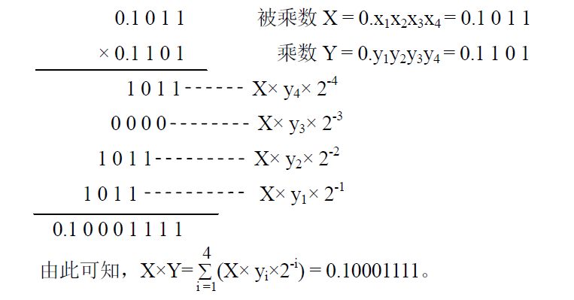
原码乘法运算
符号位与数值位分开计算，分为两步。
确定乘积的符号位。由两个乘数的符号异或得到。
计算乘积的数值位。乘积的数值部分为两个乘数的数值部分之积。

Slide 33
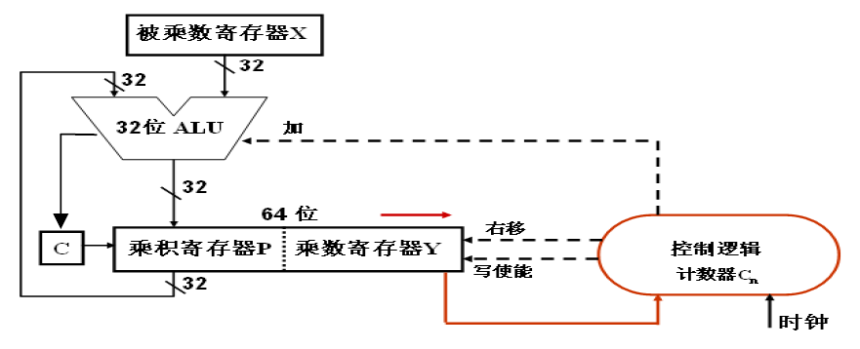
原码乘法运算（续）
每将乘数Y 的一位乘以被乘数得X × y_{i}后，就将该结果与前面所得的结果累加，得到P _{i}，称之为部分积。因为没有等到全部计算后一次求和，所以减少了保存每次相乘结果X × y_{i}的开销。
在每次求得X × y_{i}后，不是将它左移与前次部分积P _{i}相加，而是将部分积P _{i}右移一位与X × y_{i}相加。
对乘数中为“1”的位执行加法和右移运算，对为“0”的位只执行右移运算，而不需执行加法运算。

Slide 34
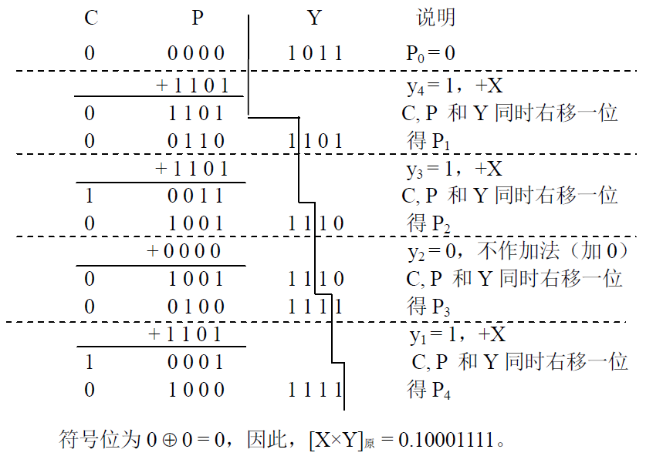
例
例3.3 已知 [X]_{原} = 0. 1101， [Y]_{原} = 0. 1011，用原码一位乘法计算 [X×Y]_{原}。
解：先采用无符号数乘法计算1101× 1011的乘积，原码一位乘法过程如下。

Slide 35
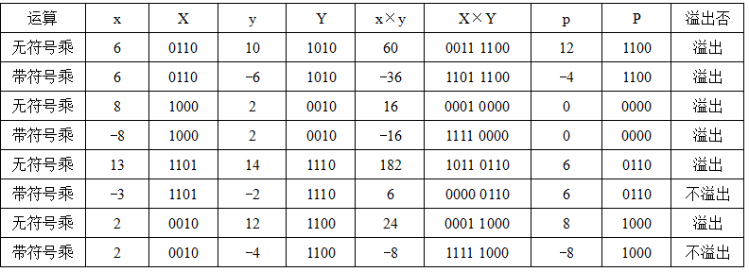
整数的乘运算
X*Y的高n位可以用来判断溢出，规则如下：
无符号：若高n位全0，则不溢出，否则溢出
带符号：若高n位全0或全1且等于低n位的最高位，则不溢出。

Slide 36
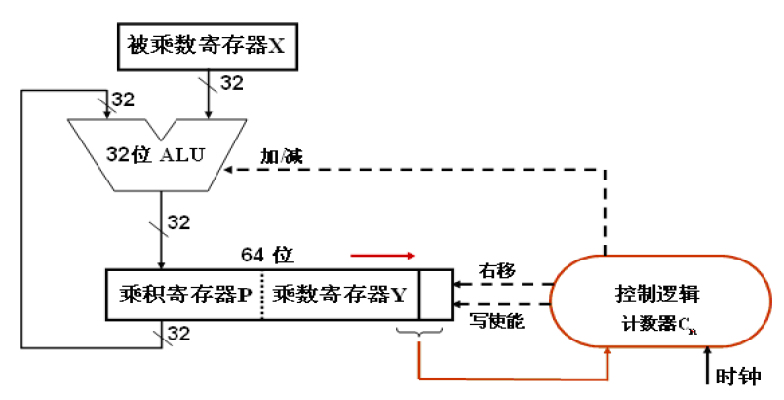
补码乘法运算
① 乘数最低位增加一位辅助位y₋₁= 0。
② 根据y_{i} y_{i-1}的值，决定是 “+X” 、“– X”、“+0”。
③ 每次加减后，算术右移一位，得到部分积。
④ 重复第②和第③步n次，结果得[X×Y]_{补}。

Slide 37
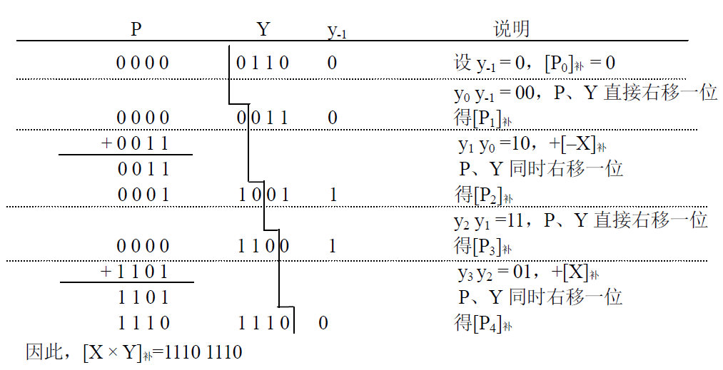
例
例3.4 已知 [X]_{补} = 1 101， [Y]_{补} = 0 110，要求用布斯乘法计算[X×Y]_{补}。
解： [–X]_{补} = 0 011，布斯乘法过程如下：

Slide 38
Booth乘法递推公式
设：[X]_{补} = x_{n-1} …x₁ x₀，[Y]_{补} = y_{n-1} …y₁y₀ ，根据补码定义，可得到Y的真值的计算公式如下。
Y= – y_{n-1}2^{(n-1)} + Σ y_{i} 2^{i}
= – y_{n-1}2^{(n-1)} + y_{n-2} 2^{(n-2)} + …… + y₁2¹ + y₀ 2⁰
= – y_{n-1}2^{(n-1)} + y_{n-2} 2^{(n-1)} – y_{n-2} 2^{(n-2)} + …… + y₁2² –y₁2¹ + y₀ 2¹– y₀ 2⁰
= (y_{n-2} –y_{n-1})2^{(n-1)} +( y_{n-3} – y_{n-2} )2^{(n-2)} + …… +( y₀ – y₁ ) 2¹ +(0– y₀) 2⁰
= Σ ( y_{i-1} – y_{i} ) 2^{i}
假设y₋₁= 0。因此， [X×Y]_{补} = [X× Σ ( y_{i -1} – y_{i} ) 2^{i} ]_{补}。
_{n-2}
^{i=0}
_{n-1}
^{i=0}
_{n-1}
^{i=0}
_{n-1}
= [X× Σ ( y_{i -1} – y_{i} ) 2^{- (n- i)} ]_{补}
^{i=0}
[P_{i+1}]_{补} = [2⁻¹ ( P_{i} + ( y_{i-1}– y_{i} ) X )]_{补} ( i= 0，1，2 … n-1)

Slide 39
整数的乘运算
硬件不判溢出，仅保留2n位乘积，供软件使用
如果程序不采用防止溢出的措施，且编译器也不生成用于溢出处理的代码，就会发生一些由于整数溢出而带来的问题。
指令：分无符号数乘指令、带符号整数乘指令
乘法指令的操作数长度为n,而乘积长度为2n，例如：
IA-32中，若指令只给出一个操作数SRC，则另一个源操作数隐含在累加器AL/AX/EAX中，将SRC和累加器内容相乘，结果存放在AX（16位时）或DX-AX（32位时）或EDX-EAX（64位时）中。
在MIPS处理器中，mult会将两个32位带符号整数相乘，得到的64位乘积置于两个32位内部寄存器Hi和Lo中，因此，可以根据Hi寄存器中的每一位是否等于Lo寄存器中的第一位来进行溢出判断。
乘法指令可生成溢出标志，编译器可使用2n位乘积来判断是否溢出！

Slide 40
整数乘法溢出漏洞
以下程序存在什么漏洞，引起该漏洞的原因是什么。
2002年，Sun Microsystems公司的RPC XDR库带的xdr_array函数发生整数溢出漏洞，攻击者可利用该漏洞从远程或本地获取root权限。
/* 复制数组到堆中，count为数组元素个数 */
int copy_array(int *array, int count) {
int i;
/* 在堆区申请一块内存 */
int *myarray = (int *) malloc(count*sizeof(int));
if (myarray == NULL)
return -1;
for (i = 0; i < count; i++)
myarray[i] = array[i];
return count;
}
攻击者可构造特殊参数来触发整数溢出，以一段预设信息覆盖一个已分配的堆缓冲区，造成远程服务器崩溃或者改变内存数据并执行任意代码。
当参数count很大时，则count*sizeof(int)会溢出。如count=2³⁰+1时， count*sizeof(int)=4。
堆（heap）中大量数据被破坏！

Slide 41
变量与常数之间的乘运算
整数乘法运算比移位和加法等运算所用时间长，通常一次乘法运算需要多个时钟周期，而一次移位、加法和减法等运算只要一个或更少的时钟周期，因此，编译器在处理变量与常数相乘时，往往以移位、加法和减法的组合运算来代替乘法运算。
例如，对于表达式x*20，编译器可以利用20=16+4=2⁴+2²，将x*20转换为(x<<4)+(x<<2)，这样，一次乘法转换成了两次移位和一次加法。
不管是无符号数还是带符号整数的乘法，即使乘积溢出时，利用移位和加减运算组合的方式得到的结果都是和采用直接相乘的结果是一样的。

Slide 42
整数的除运算
对于带符号整数来说，n位整数除以n位整数，除-2^{n-1}/-1= 2^{n-1}会发生溢出外，其余情况都不会发生溢出。Why?
因为商的绝对值不可能比被除数的绝对值更大，因而不会发生溢出，也就不会像整数乘法运算那样发生整数溢出漏洞。
因为整数除法，其商也是整数，所以，在不能整除时需要进行舍入，通常按照朝0方向舍入，即正数商取比自身小的最接近整数（Floor，地板），负数商取比自身大的最接近整数（Ceiling，天板）。
例如，7/2=?, -7/2=？
7/2=3, -7/2=-3
整数除0的结果可以用什么机器数表示？
整数除0的结果无法用一个机器数表示！
整数除法时，除数不能为0，否则会发生“异常”，此时，需要调出操作系统中的异常处理程序来处理。

Slide 43
整数的除运算
代码段一：
int a = 0x80000000;
int b = a / -1;
printf("%d\n", b);
运行结果为-2147483648
代码段二：
int a = 0x80000000;
int b = -1;
int c = a / b;
printf("%d\n", c);
运行结果为“Floating point exception”，显然CPU检测到了异常
用objdump看代码段一的反汇编代码, 得知除以 -1 被优化成取负指令neg, 故未发生除法溢出
为什么显示是“浮点异常”呢？
为什么两者结果不同！

Slide 44
变量与常数之间的除运算
对于整数除法运算，由于计算机中除法运算比较复杂，而且不能用流水线方式实现，所以一次除法运算大致需要30个或更多个时钟周期，比乘法指令的时间还要长！
为了缩短除法运算的时间，编译器在处理一个变量与一个2的幂次形式的整数相除时，常采用右移运算来实现。
无符号：逻辑右移
带符号：算术右移
结果一定取整数
能整除时，直接右移得到结果，移出的为全0
例如，12/4=3：0000 1100>>2=0000 0011
-12/4=-3：1111 0100 >>2=1111 1101
不能整除时，右移移出的位中有非0，需要进行相应处理

Slide 45
变量与常数之间的除运算
不能整除时，采用朝零舍入，即截断方式
无符号数、带符号正整数（地板）：移出的低位直接丢弃
带符号负整数（天板）：加偏移量(2^{k}-1)，然后再右移k 位 ，低位截断（这里K 是右移位数）
举例：
无符号数 14/4=3：0000 1110>>2=0000 0011
带符号负整数 -14/4=-3
若直接截断，则 1111 0010 >>2=1111 1100=-4≠-3
应先纠偏，再右移: k=2, 故(-14+2²-1)/4=-3
即： 1111 0010+0000 0011=1111 0101
1111 0101>>2=1111 1101=-3

Slide 46
变量与常数之间的除运算—举例
假设x为一个int型变量，请给出一个用来计算x/32的值的函数div32。要求不能使用除法、乘法、模运算、比较运算、循环语句和条件语句，可以使用右移、加法以及任何按位运算。
解：若x为正数，则将x右移k位得到商；若x为负数，则x需要加一个偏移量(2^{k}-1)后再右移k位得到商。因为32=2⁵，所以 k=5。
即结果为: ( x>=0 ? x : (x+31))>>5
但题目要求不能用比较和条件语句，因此要找一个计算偏移量b的方式
这里，x为正时b=0，x为负时b=31. 因此，可以从x的符号得到b
x>>31 得到的是32位符号，取出最低5位，就是偏移量b。
int div32(int x)
{ /* 根据x的符号得到偏移量b */
int b=(x>>31) & 0x1F;
return (x+b)>>5;
}

Slide 47
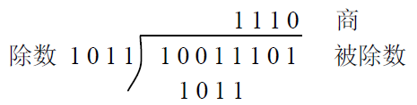
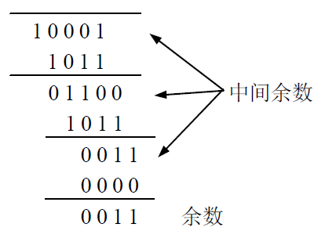
原码除法运算
若被除数为0、除数不为0，或者定点整数除法时|被除数|＜|除数|，则说明商为0，不再继续执行。
若被除数不为0、除数为0，则发生“除数为0”异常。
若被除数和除数都为0，则有些机器产生一个不发信号的NaN，即“quiet NaN”。
被除数与除数相减，若够减，则上商为1；若不够减，则上商为0。
每次得到的差为中间余数，将除数右移后与上次的中间余数比较。用中间余数减除数，若够减，则上商为1；若不够减，则上商为0。
重复执行第2步，直到求得的商的位数足够为止。

Slide 48
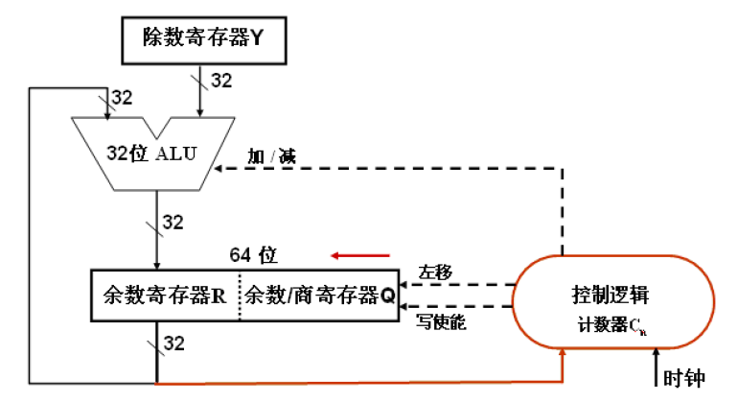
原码除法运算
操作数预置
做减法试商
上商为0时恢复余数
中间余数左移，以便继续试商

Slide 49
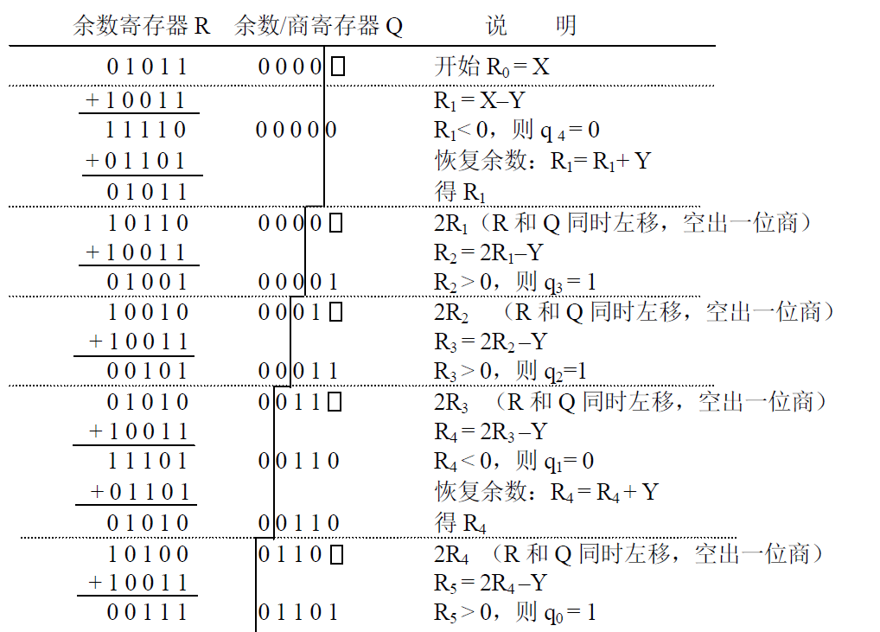
恢复余数法
例3.5 已知[X]_{原} = 0.1011 , [Y]_{原} = 1.1101 ，用恢复余数法计算[X/Y]_{原}。
解：分符号位和数值位两部分进行。商的符号位：0⊕1 = 1

Slide 50
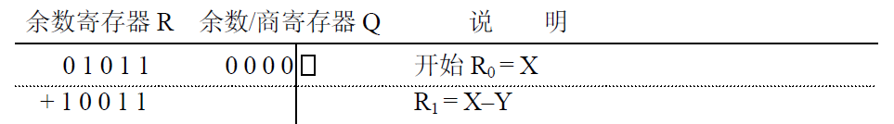
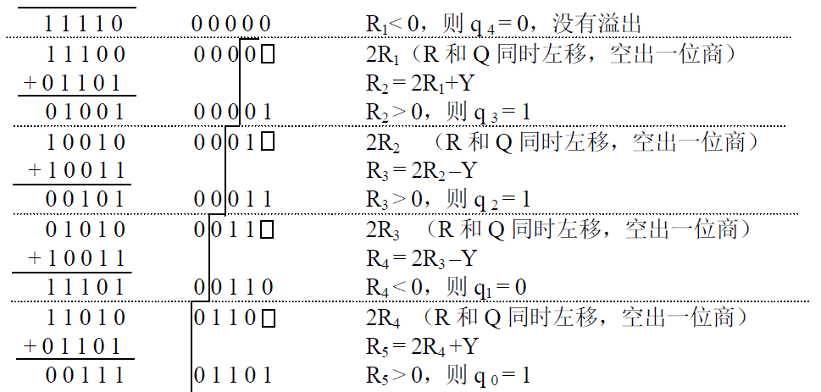
不恢复余数法
例3.5 已知[X]_{原} = 0.1011 , [Y]_{原} = 1.1101 ，用恢复余数法计算[X/Y]_{原}。
解：分符号位和数值位两部分进行。商的符号位：0⊕1 = 1

